Slide 1
MOBILITETSUTMANINGAR I ”VETENSKAPSTRIANGELN”
KTH, KI och Stockholms universitet
STOCKHOLM SCIENCE CITY FOUNDATION
Ylva Williams, VD
www.ssci.se
Mälardalsrådet, Stockholm • 14 februari, 2019

Slide 2




Vision Stockholm ska vara Europas mest attraktiva universitetshuvudstad för forskning och företagande
Mission Stockholms Science City ska arbeta för att underlätta samverkan och kunskapsutbyten som stärker universitetens forskning & företagens tillväxt i regionen

Slide 3
UTBILDNING OCH KOMMUNIKATION FÖR TILLVÄXT
Global trend
Branscher och kunskapsområden både specialiseras och konvergerar
➔ Nya lösningar av produkter, tjänster och processer sker i gränslandet
➔ Kräver att olika discipliner kan mötas på ett enkelt sätt
tex.
tex.
Humanism
Etik
Filosofi
Beteendevetenskap
…
Teknik
Virtual Reality-VR
Augmented reality-AR
Artificiell intelligens-AI
Block chain
…
Medicin
Beslutsstöd
Läkemedelsutveckling Diagnostik
…
Nyckel: knyt ihop lärosätena och regionen
Cykel & gång, buss, spårbundentrafik

Slide 4
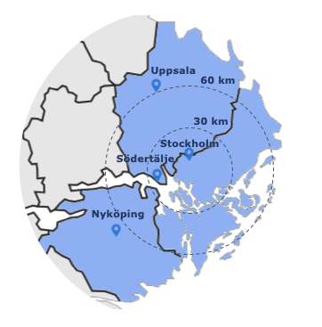
MACRO - KOMMUNIKATION I REGIONEN
Möjliggöra/underlätta bättre matchning av kompetens och behov
  Hög specialiserad utbildning på ett lärosäte tillgängliggörs i hela regionen, tex.;
  Testa Center – Södertälje Science Park - produktion
Möjliggöra/underlätta att identifiera behov som finns
  Enklare att samverka med och mellan lärosätena
Innovation sker i mötet mellan människor från olika discipliner
  Goda kommunikationer underlättar samverkan och multidisciplinära samarbeten

Slide 5
MICRO – KOMMUNIKATION OCH UTBILDNING
  Stärkt kommunikation mellan lärosätena
  Utväxling & uppväxling av investerade pengar ➔ tillväxt
  Drivkraft är inte resandeunderlag – regionala vinster att främja kommunikation i regionen (macro) och i specifika kommuner
  (tex Stockholm, Uppsala)
Uppsala
  Uppsala Universitet
  Ångströmlaboratoriet
  Sveriges lantbruksuniversitet
Tillsammans omsätter de
> 25 mdr kr
50 artiklar
per dag
Stockholm
  Karolinska Institutet
  Kungliga Tekniska Högskolan
  Stockholms Universitet
  Plus ytterligare 15 högskolor
16 miljarder omsättning

Slide 6



UNIKA MÖJLIGHETER
  Tillsammans nr 4 i världen, Times Higher Education
  Omsätter > 16 mdr kr
  Ca 100 000 studenter
  10 000 forskare
  48% av Sveriges EU-anslag
2,0 km
9 min, cykel
26 min, gå
4 min T-bana
3,5 km
16 min, cykel
46 min, gå
30 min, 2 olika
bussar
3,2 km
15 min, cykel
42 min, gå
15 min, buss
Men hur tar vi vara på dem?
https://www.timeshighereducation.com/student/best-universities/best-university-cities

Slide 7
Ylva Williams, VD ylva.williams@ssci.se
Stockholm Science City Foundation
Wenner-Gren Center, Sveavägen 166, 12 tr
113 46 Stockholm
www.ssci.se
Mälardalsrådet, Stockholm • 14 februari, 2019

